Slide 1
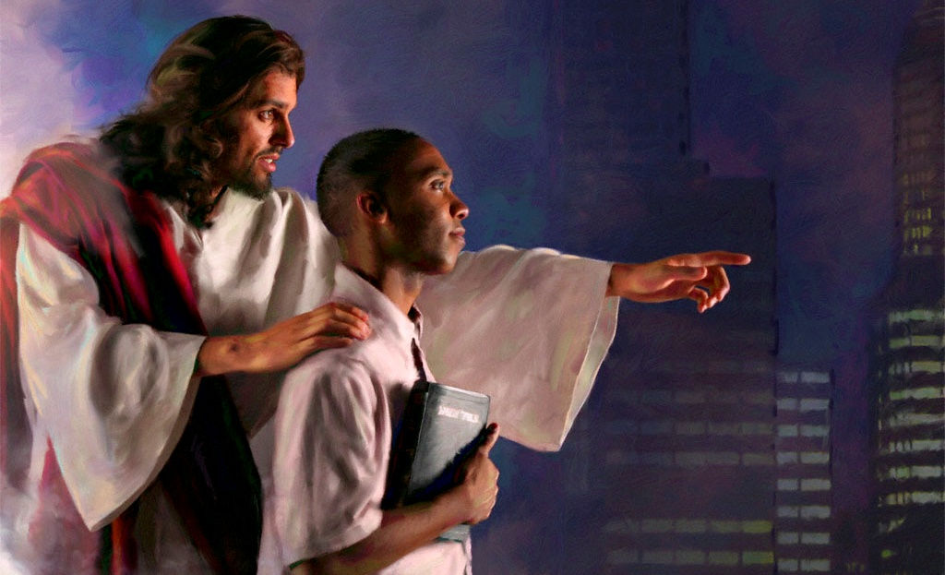
LIBRE ALBEDRÍO, AMOR Y PROVIDENCIA DIVINA
Lección 8 para el 22 de febrero de 2025

Slide 2
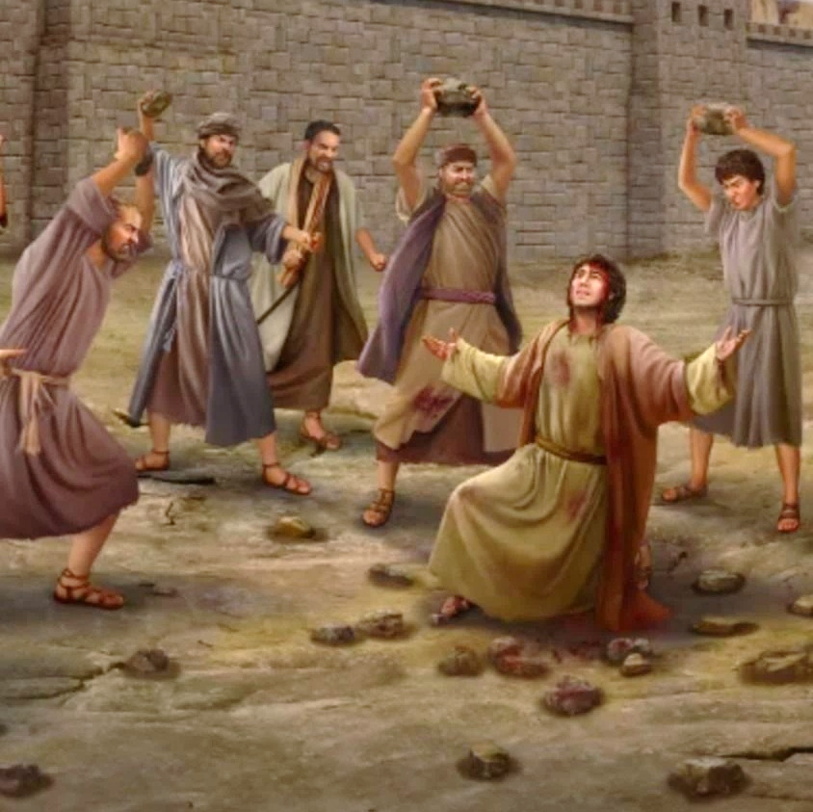
“Estas cosas les he hablado para que en mí tengan paz.
En el mundo tendrán aflicción.
Pero tengan buen ánimo, yo he vencido al mundo”
Juan 16:33

Slide 3
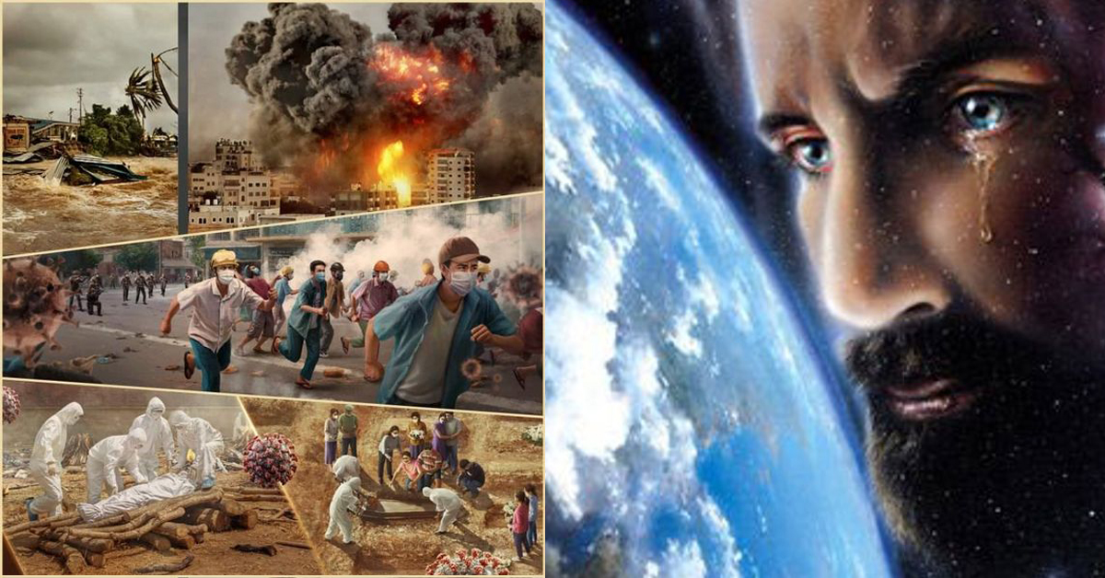
Providencia es el término utilizado para describir la acción de Dios en el mundo.
DIOS SOBERANO
¿Todo lo que sucede es voluntad de Dios?
DIOS TODOPODEROSO
¿Hay algo imposible para Dios?
DIOS DE LIBERTAD
¿Es Dios responsable de nuestros actos?
DIOS DE PREDESTINACIÓN
¿Determina Dios quién se salva y quién no?
DIOS VICTORIOSO
¿Tiene Dios el control de este mundo?
¿Es Dios responsable del dolor, la muerte, las guerras, el hambre…?
¿Estamos predestinados por Él para cumplir un propósito concreto en esta vida? Si es así ¿dónde queda nuestro libre albedrío?
Si Dios nos dio libertad de elección, y lo que ocurre en este mundo no es responsabilidad suya, cabe preguntarnos: ¿quién tiene el control de lo que sucede en este mundo?

Slide 4
DIOS SOBERANO

Slide 5
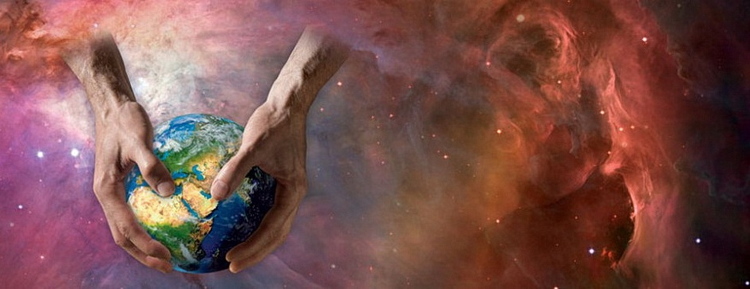
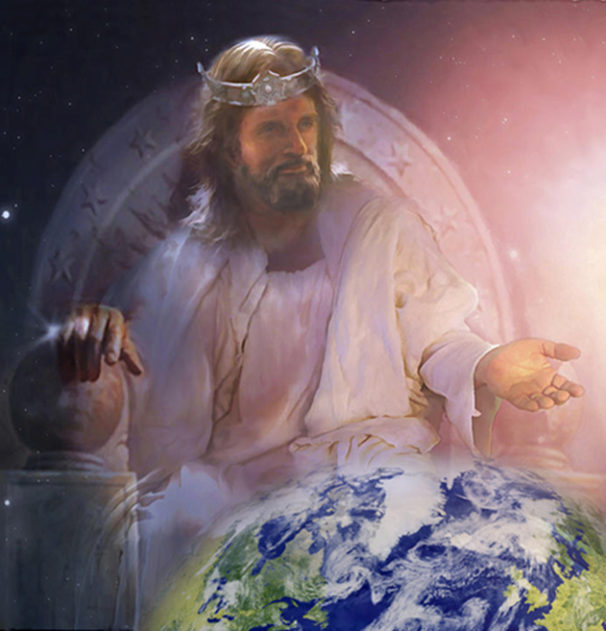
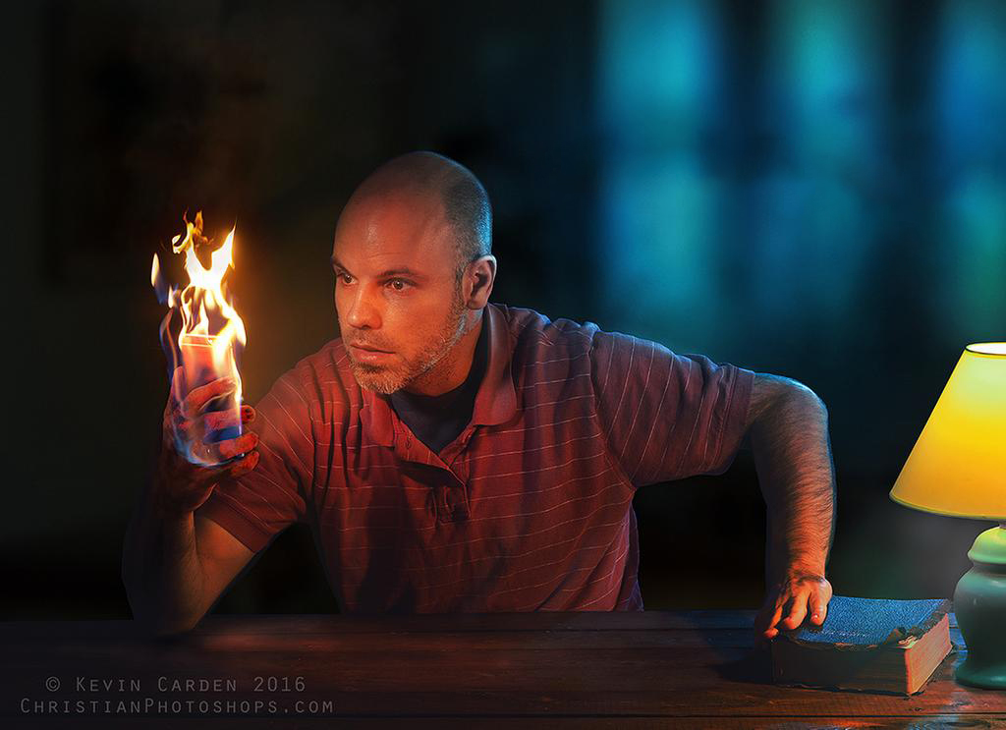
¿TODO LO QUE SUCEDE ES VOLUNTAD DE DIOS?
“…Soberano Señor, tú eres el Dios que hiciste el cielo y la tierra, el mar y todo lo que en ellos hay” (Hechos 4:24b)
Un soberano es un monarca que ejerce o posee la autoridad suprema e independiente. Los soberanos de este mundo, tales como los antiguos reyes absolutistas o los grandes dictadores, hacían cumplir su voluntad en su territorio.
Por ser el Creador, Dios es el soberano supremo de este mundo (Hch. 4:24). De ello podemos deducir que todo lo que ocurre en este mundo es voluntad de Dios. ¿Es cierta esta conclusión?
El salmo 81 nos muestra algo asombroso: Dios está deseando hacer su voluntad en este mundo, pero nosotros no le dejamos (Sal. 81:10-16).
Dios quiere que tengamos paz y descanso, pero nosotros escogemos otros caminos (Is. 30:15-16; 66:4) Nos ama tanto que quiere protegernos de todo mal, pero respeta nuestra libertad de rechazarlo (Lc. 13:34).

Slide 6
DIOS TODOPODEROSO

Slide 7
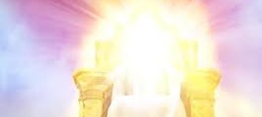
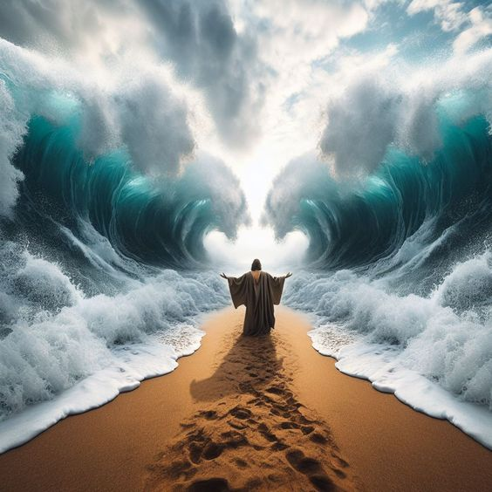
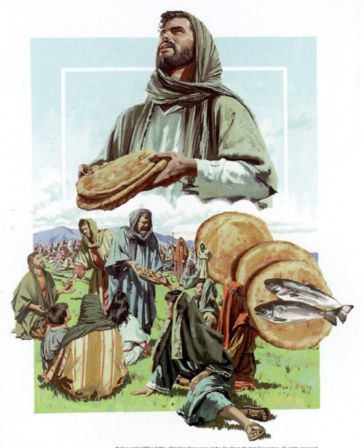
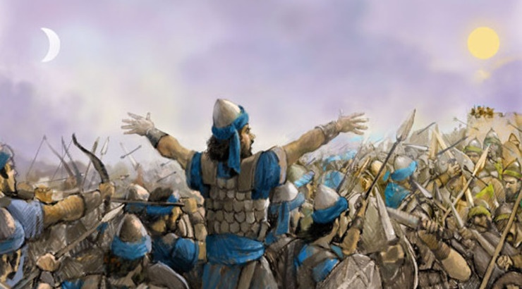
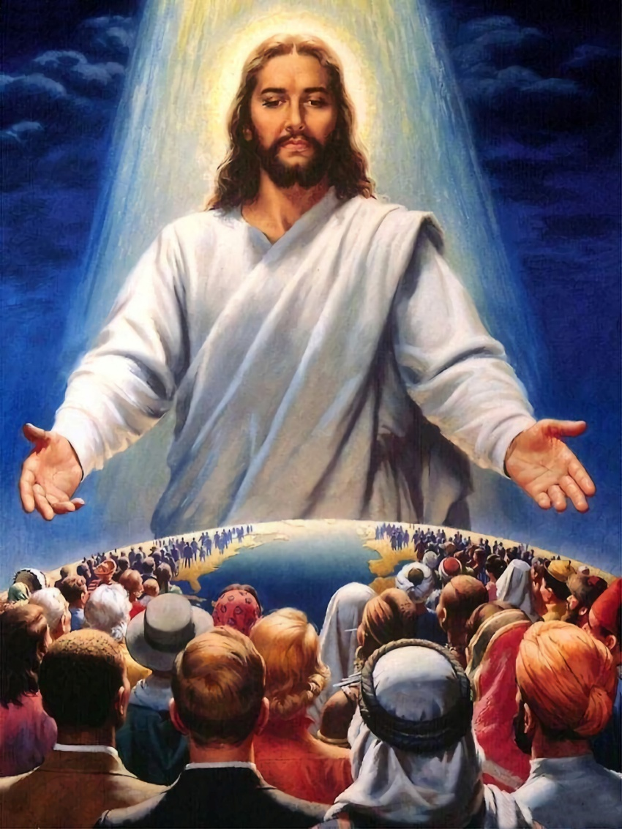
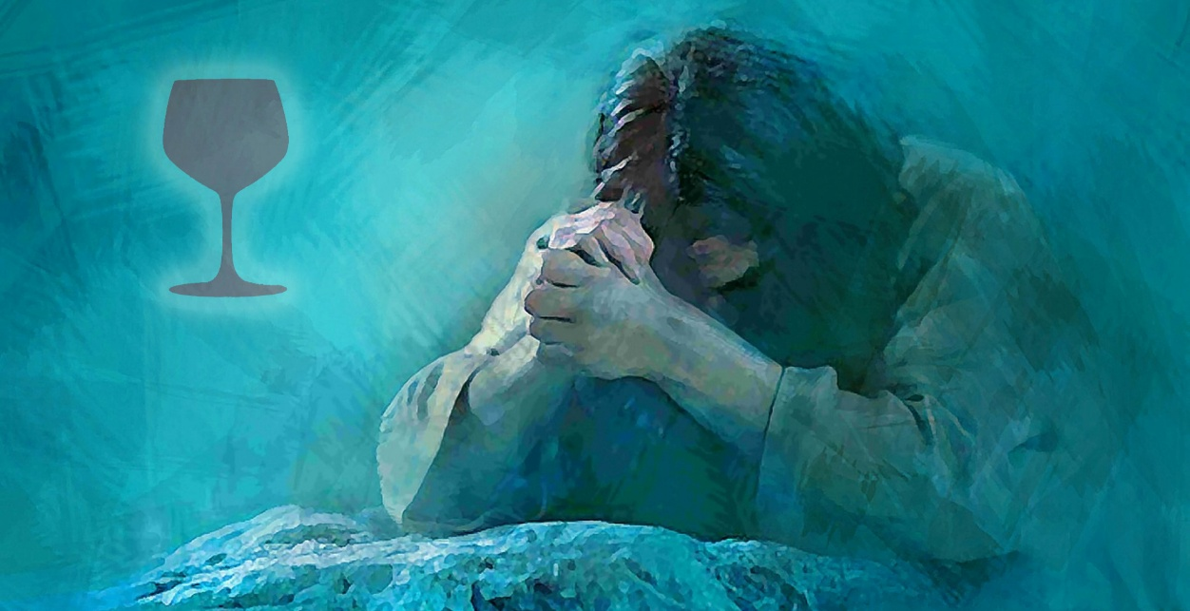
¿HAY ALGO IMPOSIBLE PARA DIOS?
“porque nada hay imposible para Dios” (Lucas 1:37)
Dios es todopoderoso, es decir, puede hacer cualquier cosa que se proponga (Ap. 1:8; 11:17; Lc. 1:37). Puede hacer cosas que desafían las leyes naturales, como partir el mar, detener el sol, alimentar a miles de personas con unos pocos panes…
Dios puede hacer todo (excluyendo paradojas evidentes como crear una piedra tan pesada que Él mismo no pueda mover). Pero eso no implica que Él haga todo lo que es capaz de hacer.
La Biblia presenta varias acciones imposibles para Dios, porque son contrarias a Su propio carácter: negarse a sí mismo (2Tim. 2:13); mentir (Heb. 6:18; Tito 1:2); o ser tentado por el mal (Stg. 1:13).
Dios no podía librar a Jesús de la Cruz y, al mismo tiempo, redimirnos del pecado. Por eso eligió hacer lo más beneficioso para nosotros (Mt. 26:39).
Dios puede salvarnos a todos, pero no quiere obligarnos a ser salvos.

Slide 8
DIOS DE LIBERTAD

Slide 9
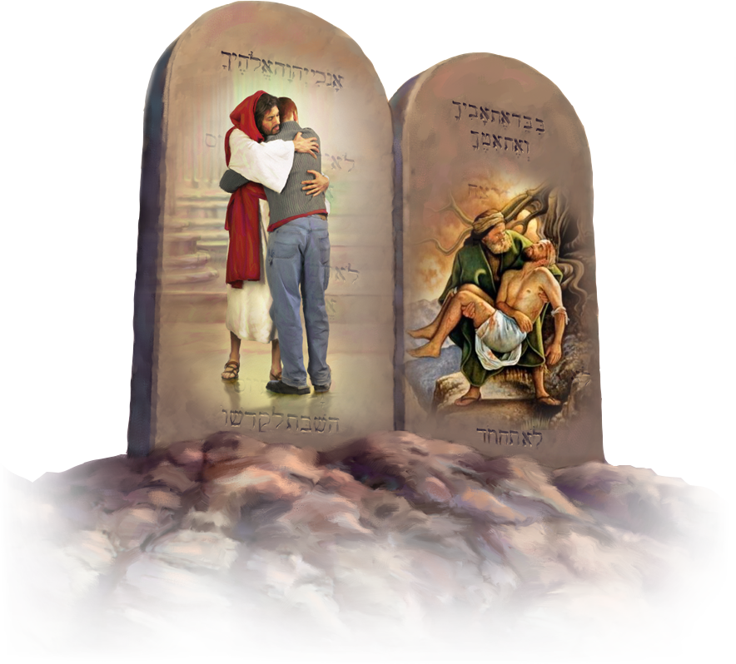
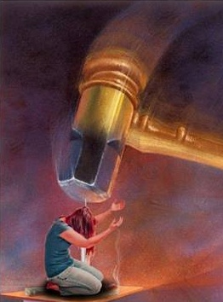
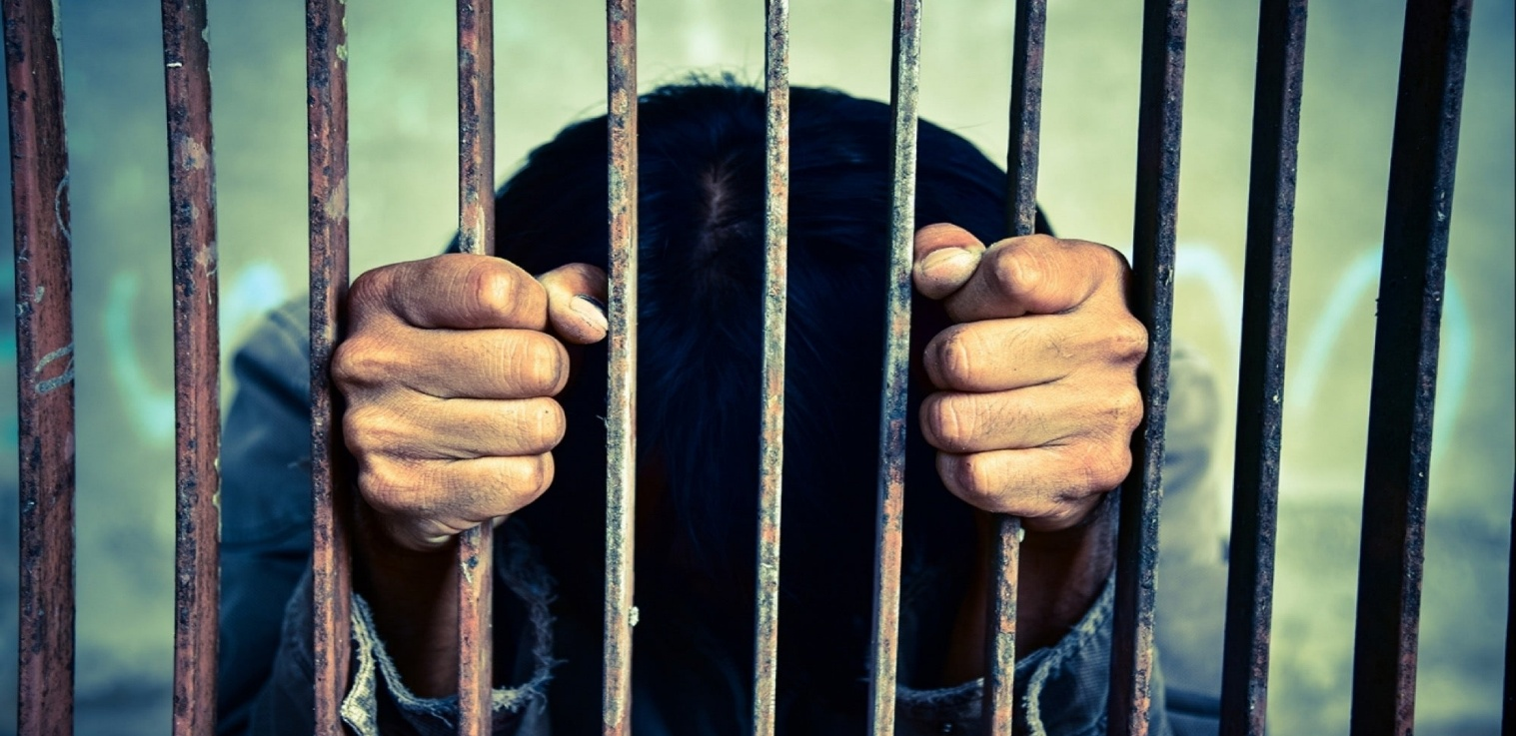
¿ES DIOS RESPONSABLE DE NUESTROS ACTOS?
“Jesús le dijo: Amarás al Señor tu Dios con todo tu corazón, y con toda tu alma, y con toda tu mente” (Mateo 22:37)
Dios nos pide que le amemos a Él, y que amemos también a los demás, porque haciendo esto guardamos la Ley y evitamos el pecado (Mt. 22:37-40; Ro. 13:8-10; 1Jn. 3:4).
Si todos amásemos como Dios desea que amemos, dejaríamos de sufrir muchas de las terribles consecuencias del pecado. Entonces ¿por qué no nos obliga Dios a amarle a Él, y a amarnos entre nosotros?
Si nos obligase a amarle, ¿dónde quedaría nuestra libertad? ¿Dónde quedaría nuestra responsabilidad ante Él? Además ¿podríamos llamar amor a este tipo de amor forzado?
Ocurren muchas cosas que Dios desearía que no sucedieran, pero que no dependen de Él, sino de nuestra propia elección. Somos nosotros, pues, responsables de nuestros actos.

Slide 10
DIOS DE PREDESTINACIÓN

Slide 11
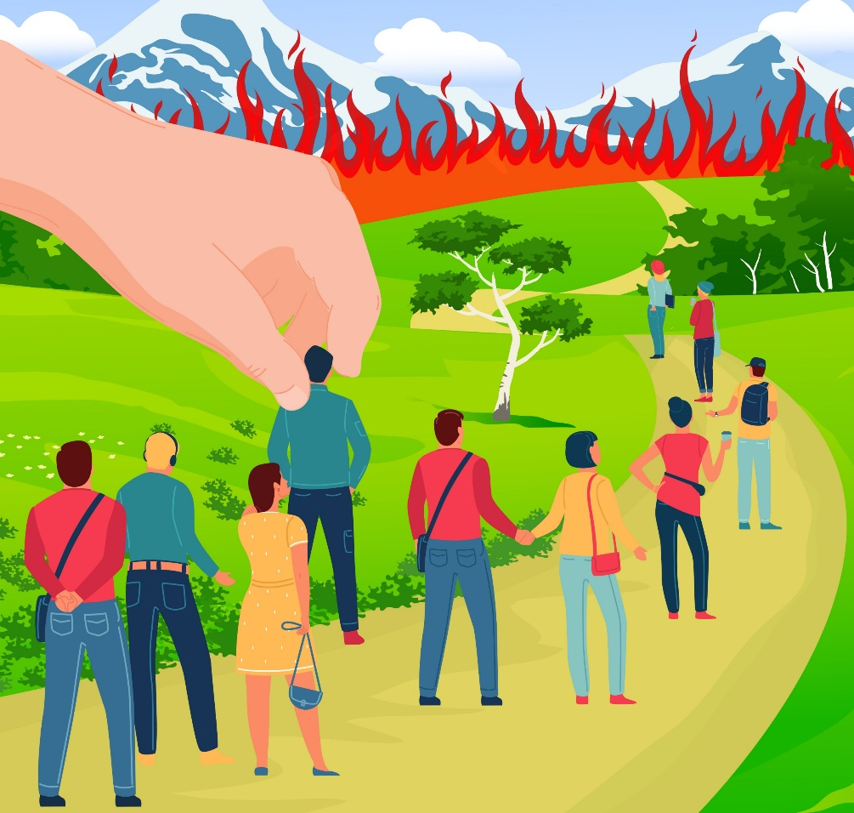
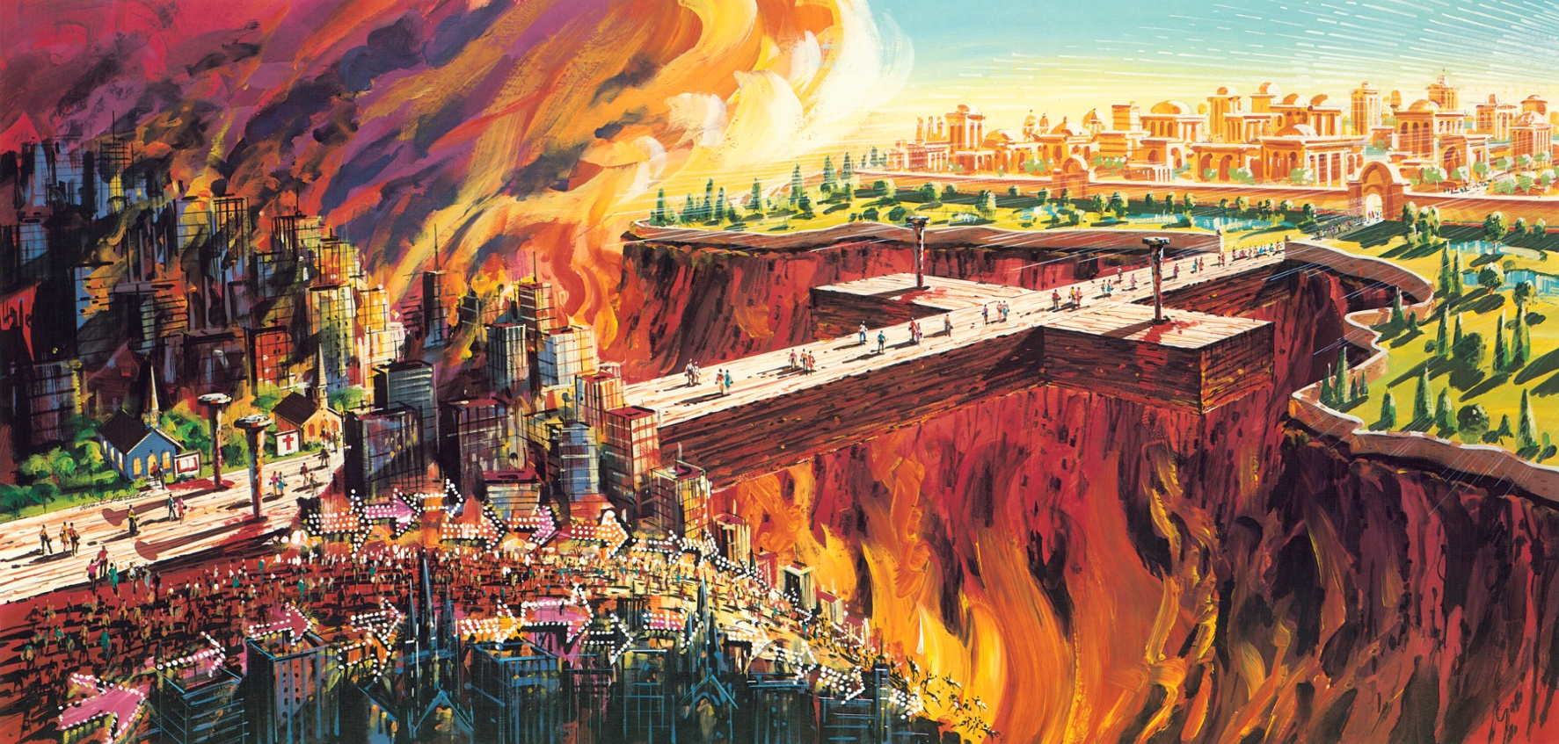
¿DETERMINA DIOS QUIÉN SE SALVA Y QUIÉN NO?
“En él asimismo tuvimos herencia, habiendo sido predestinados conforme al propósito del que hace todas las cosas según el designio de su voluntad” (Efesios 1:11)
Pablo dice que Dios predestinó a algunos para alcanzar la salvación (Ro. 8:29-30; Ef. 1:11), de lo que se deduce que predestinó a otros para la perdición. ¿Es correcta esta conclusión?
El término griego usado por Pablo, y traducido como “predestinación”, es proorizō, que significa: limitar de antemano; proponer una meta; y, figurativamente, predestinar.
Dios ha planeado nuestro futuro y nos propone una meta para alcanzar: la vida eterna. Si decidimos libremente aceptar este plan, Él guiará providencialmente nuestra historia para que se cumpla en nosotros (Ro. 8:28).
En caso contrario, Él hará todo lo posible para que cambiemos de idea. Pero, al final, respetará nuestra elección de salvarnos o perdernos.

Slide 12
“Hallamos una sola predestinación en la Palabra de Dios, de individuos y de un pueblo, a saber, que el hombre está predestinado a ser salvo. Muchos han mirado hacia el final, pensando que estaban seguramente predestinados para gozar de la bienaventuranza celestial; pero ésta no es la predestinación que revela la Biblia. El hombre está predestinado a ocuparse en su propia salvación con temor y temblor. Está predestinado a ponerse la armadura, para pelear la buena batalla de la fe. Está predestinado a usar los medios que Dios ha puesto a su alcance a fin de combatir contra toda mala concupiscencia mientras Satanás está jugando el juego de la vida por su alma. Está predestinado a velar y orar, para escudriñar las Escrituras, para evitar caer en la tentación. Está predestinado para tener fe constantemente. Está predestinado a ser obediente a toda palabra que sale de la boca de Dios, para que pueda ser no sólo oidor, sino hacedor de la Palabra. Esta es la predestinación bíblica”
E. G. W. (Testimonios para los ministros, pg. 453)

Slide 13
DIOS VICTORIOSO

Slide 14
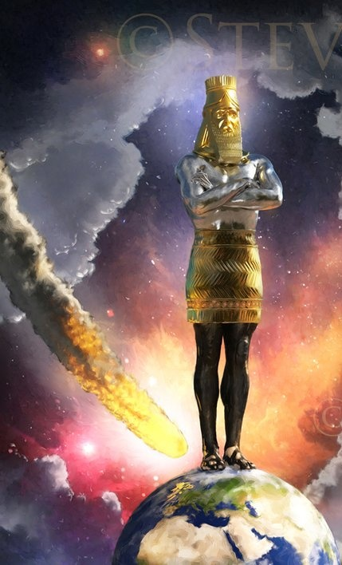
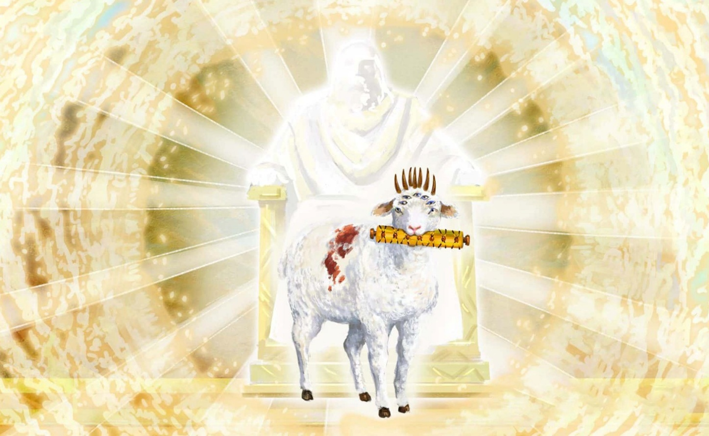
¿TIENE DIOS EL CONTROL DE ESTE MUNDO?
“Estas cosas os he hablado para que en mí tengáis paz. En el mundo tendréis aflicción; pero confiad, yo he vencido al mundo” (Juan 16:33)
Si todo ocurriera según la voluntad ideal de Dios, nunca habría existido el mal, sino solo la dicha, el amor y la armonía perfectos.
Para que este plan sea efectivo, todos los seres creados deben aceptar libremente que la voluntad de Dios es perfecta y buena.
Tras la terrible experiencia del pecado, la humanidad cumplirá el propósito divino porque Jesucristo ha vencido para darnos la oportunidad de cumplir el propósito de Dios (Ap. 5:5). Pero mientras no llega ese momento, podemos preguntarnos: ¿controla Dios este mundo?
Aunque Dios controla este mundo, y actúa y dirige la historia para llegar al fin que Él desea, hasta cierto punto permite que Satanás tome el control de ciertas situaciones. Por eso nos advirtió: “En el mundo tendréis aflicción; pero confiad, yo he vencido al mundo” (Jn. 16:33).

Slide 15
“El Señor no obligará a los hombres a obrar con justicia, a amar la misericordia y andar humildemente delante de Dios; pone el bien y el mal ante los instrumentos humanos, y establece claramente cuál será el resultado de seguir el uno o el otro. Cristo nos invita diciendo: “Sígueme”. Pero nunca se nos fuerza a seguir en pos de sus pisadas. Si no andamos en sus pisadas, es porque esto constituye el resultado de una elección deliberada. A medida que contemplamos la vida y el carácter de Cristo, surgen en nosotros fuertes deseos de ser como él en nuestro carácter; y proseguimos en conocer al Señor, y en saber que como el alba está dispuesta su salida. Entonces comenzamos a comprender que “la senda de los justos es como la luz de la aurora, que va en aumento hasta que el día es perfecto”. Proverbios 4:18”
E. G. W. (Consejos sobre mayordomía cristiana, pg. 143)

